Slide 1
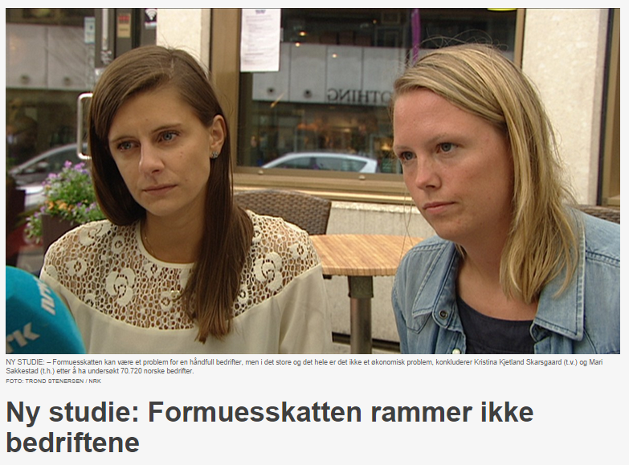
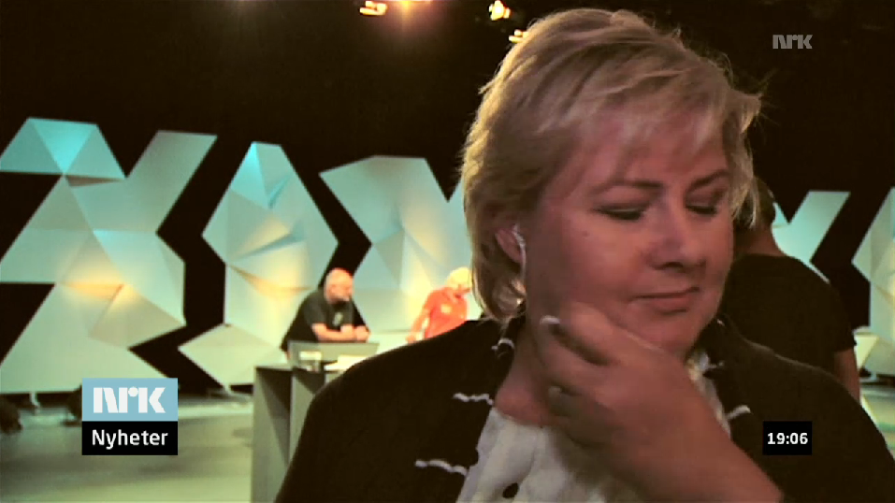
NRK Dagsrevyen 12. august 2013
Masteroppgave fra NHH av Kristina Kjetland Skarsgaard (t.v.) og Mari Sakkestad

Slide 2
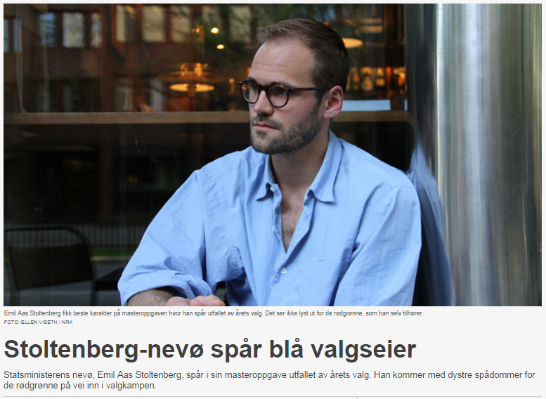
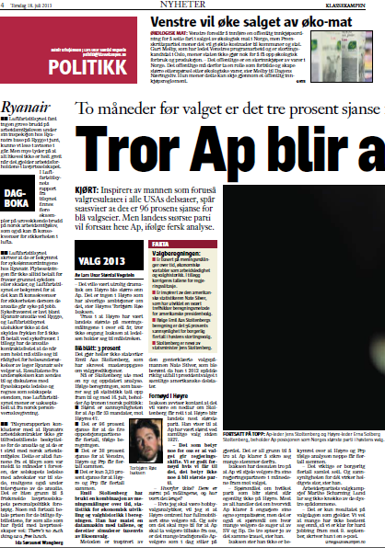
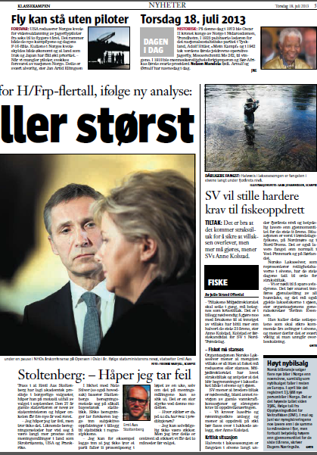
2013: nrk.no 8. juli / Klassekampen 18. juli
Masteroppgave fra Universitetet i Oslo, Institutt for statsvitenskap, Emil Aas Stoltenberg

Slide 3
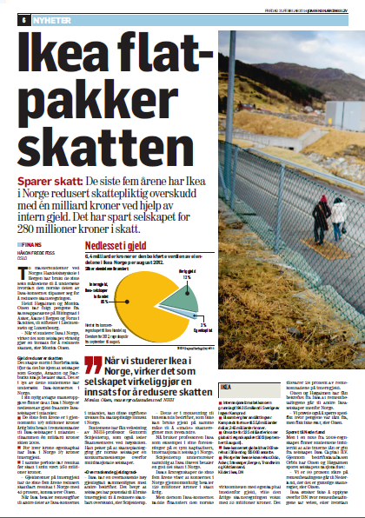
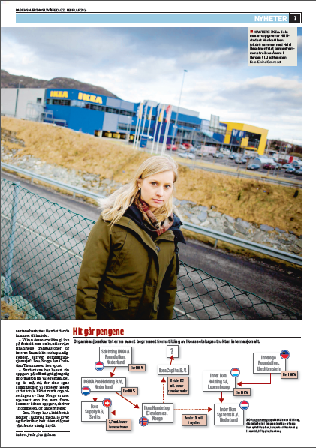
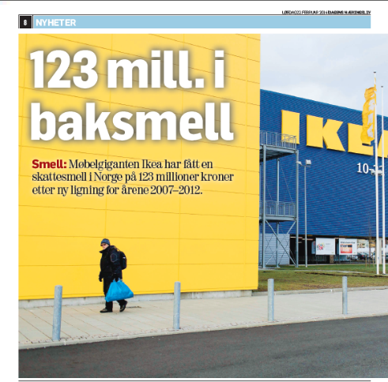
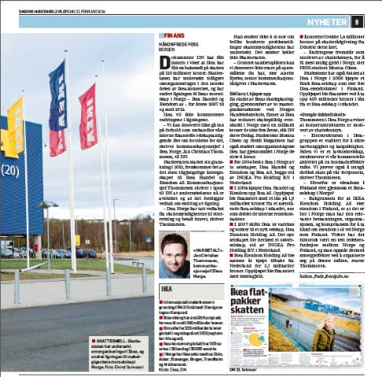
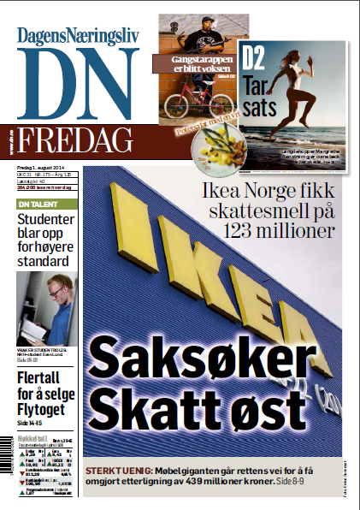
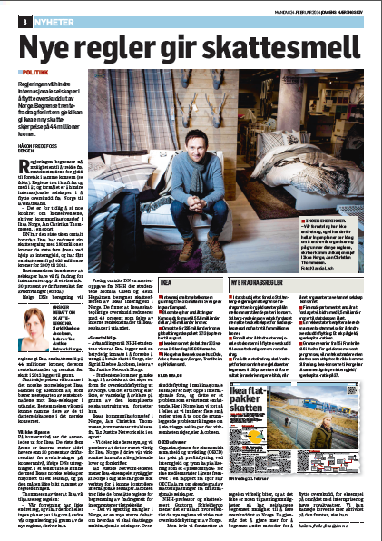
Dagens Næringsliv 21., 22., 23. februar og 1. august
Masteroppgave fra NHH av Monica Olsen og Heide Høgalmen

Slide 4
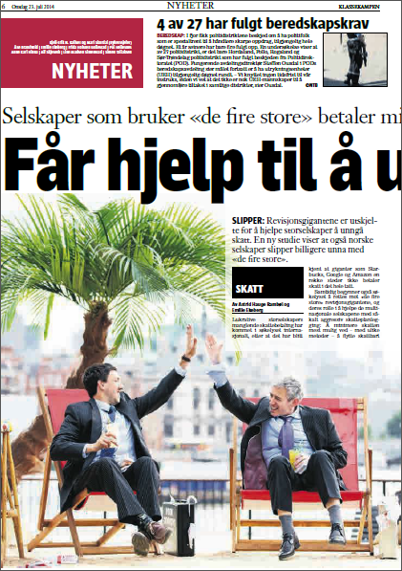
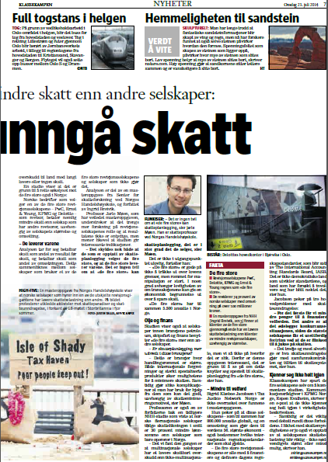
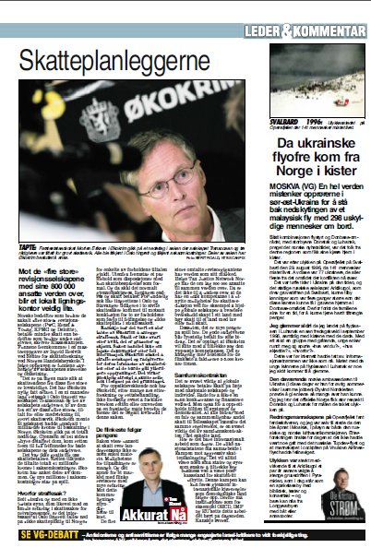
Klassekampen 23. juli / VG 25. juli
Masteroppgave fra NHH av Ingrid Breivik

Slide 5
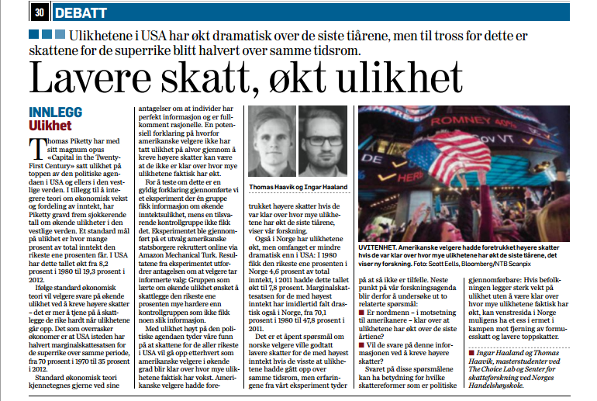
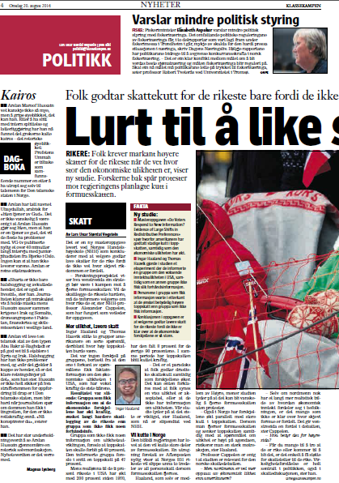
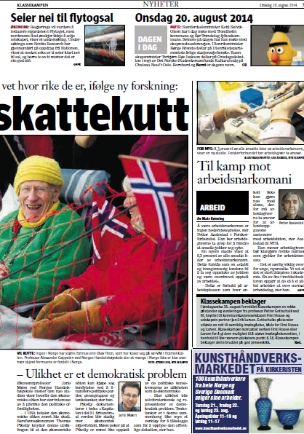
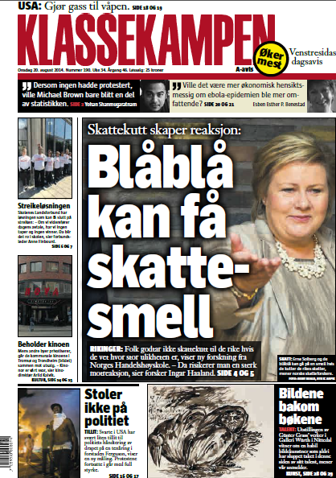
Dagens Næringsliv 8. august / Klassekampen 20. august
Masteroppgave fra NHH av Ingar Haaland og Thomas Haavik

Slide 6
Hvorfor bør det lages flere saker om masteroppgaver?
Bra for studenten
Bra for media
Bra for institusjonen

Slide 7
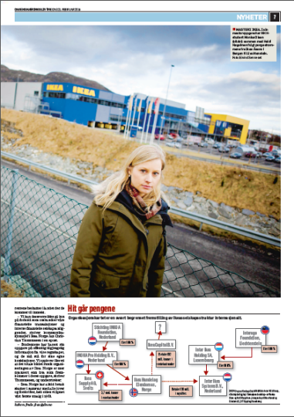
Hvordan komme i avisa med masteroppgaven?
Tema, metode (og konklusjon)
2. Veileder
3. Kontakt

Slide 8
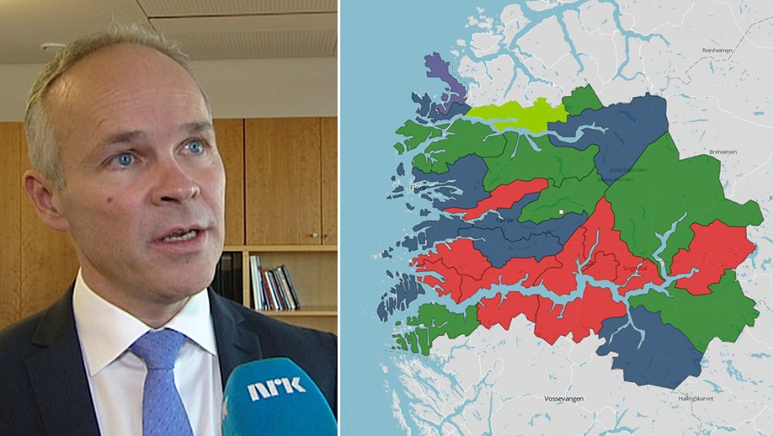
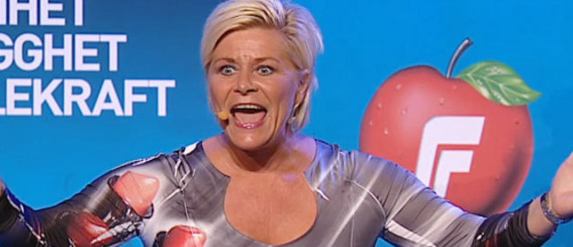
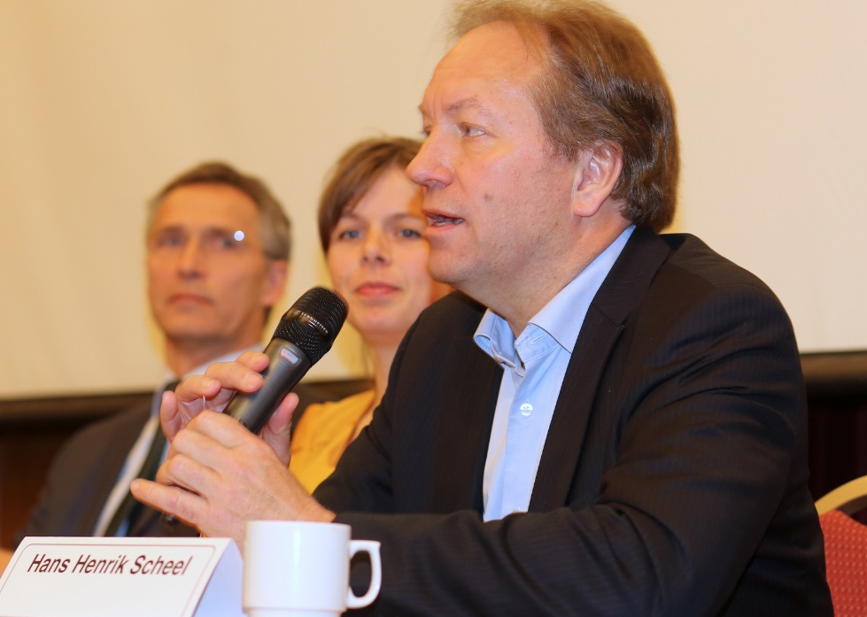
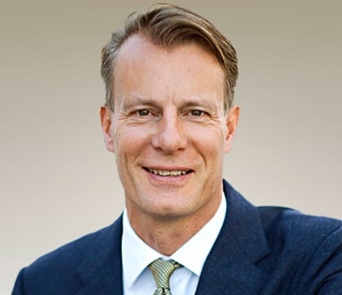
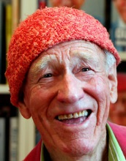
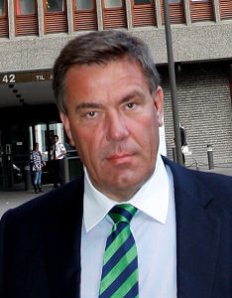
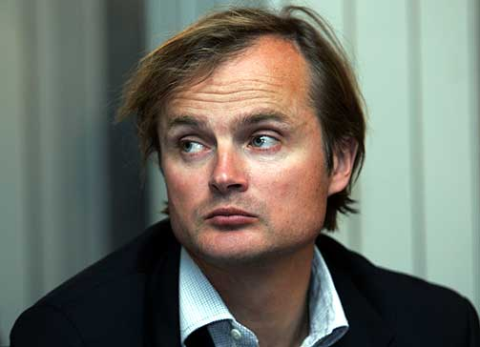
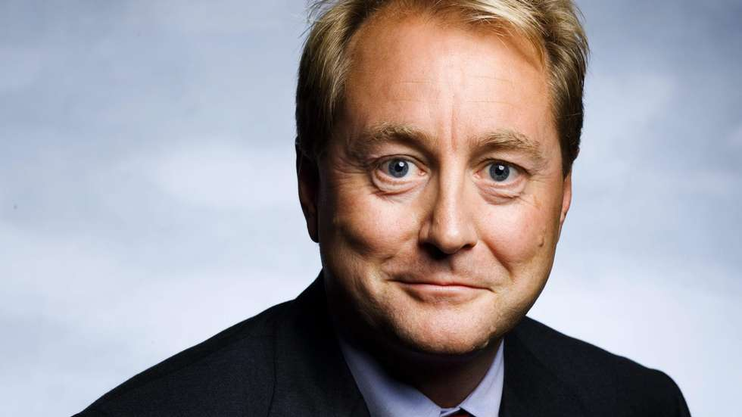
Tips til våren 2015
Foto: Arne Fenstad / NRK

